Slide 1
8

Slide 2
Agenda
Interface
Collections

Slide 3
Interface in Java
An interface in java is a blueprint of a class. It has static constant and abstract methods
The interface in Java is a mechanism to achieve abstraction
There can be only abstract methods in the java interface not method body. It is used to achieve abstraction and multiple inheritance in Java.
Java Interface also represents IS-A relationship

Slide 4
Why use Java interface
Abstraction
Support functionality of multiple inheritance
Achieve loose coupling

Slide 5
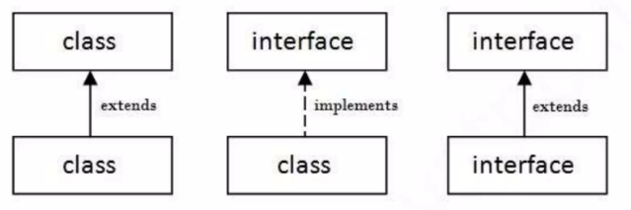
Understand Interface

Slide 6
Example of Interface
interface printable{
void print();
}
class A6 implements printable{
public void print() {System.out.println(“Hello”);}
public static main(String args[]){
A6 obj = new A6();
obj.print();
}
}

Slide 7
Example
interface Drawable{
void draw();
}
//Implementation: by second user
class Rectangle implements Drawable{
public void draw(){System.out.println(“”Draw rectangle);}
}
class Circle implements Drawble{
public void draw(){System.out.println(“”Draw circle);}
}

Slide 8
Example
//Using interface: by third user
class TestInterface1{
public static void main(String args[]){
Drawable[] d=new Drawable[2];
d[0]=new Circle();
d[1]=new Rectangle();
for (int i=0;i<d.length;i++) {
d[i].draw();
}}}

Slide 9
תרגיל ירושה בודדת
צרו interface מולקולה עבור מולקולה כללית בטבלה המחזורית. למחלקה יש את המטודות הבאות:
String getName()
int moleculeNumber()
double weight()
צרו מחלקה hydrogen (מימן) אשר תממש את הפונקציות בממשק שיצרנו

Slide 10
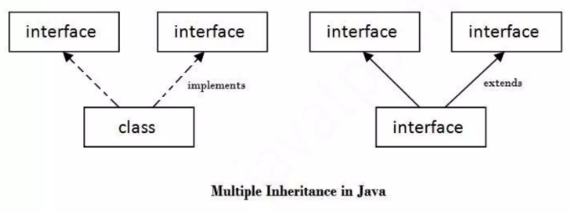
Multiple inheritance in java by interface

Slide 11
Multiple inheritance example
interface Printable{
void print(); }
interface Showable{
void show(); }
class A7 implements Printable, Showable
{
public void print(){System.out.println(“Hello”);}
public void show(){System.out.println(“World”);}
public static void main (String args[]){
A7 obj = new A7();
obj.print();
obj.show();
}}

Slide 12
interface Printable{
void print(); }
interface Showable extends Printable{
void show(); }
class A8 implements Showable
{
public void print(){System.out.println(“Hello”);}
public void show(){System.out.println(“World”);}
public static void main (String args[]){
A8 obj = new A8();
obj.print();
obj.show();
}}

Slide 13
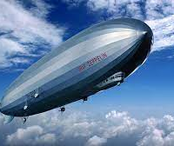
תרגיל ירושה מרובה
הרחיבו את מחלקה מהתרגיל הקודם:
צרו ממשק עבור גזים שיכיל את רמת הלחץ שלהם
הרחיבו את הממשק על ידי ממשק "גז צפלין" שיתייחס האם גזים דליקים. צרו מחלקה עבור helium שתממש את הממשק "גז צפלין". המחלקה הליום תממש גם את הממשק מולקולה.

Slide 14
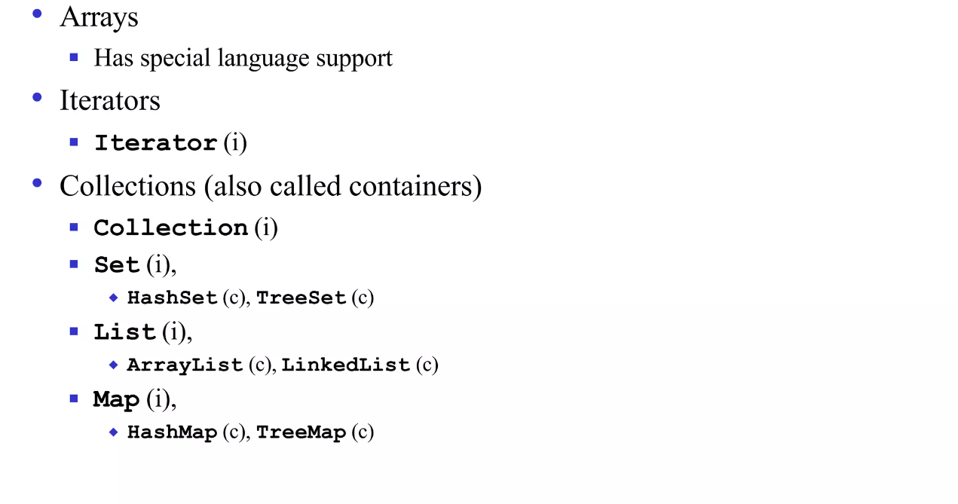
collections
More on Java collections:
https://www.javatpoint.com/collections-in-java

Slide 15
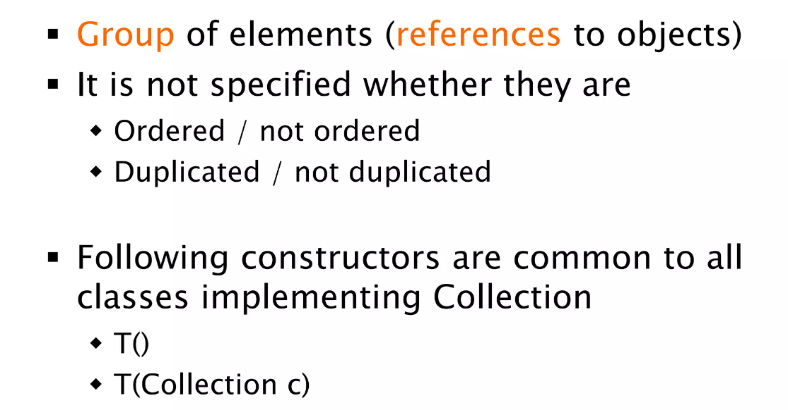
collections

Slide 16
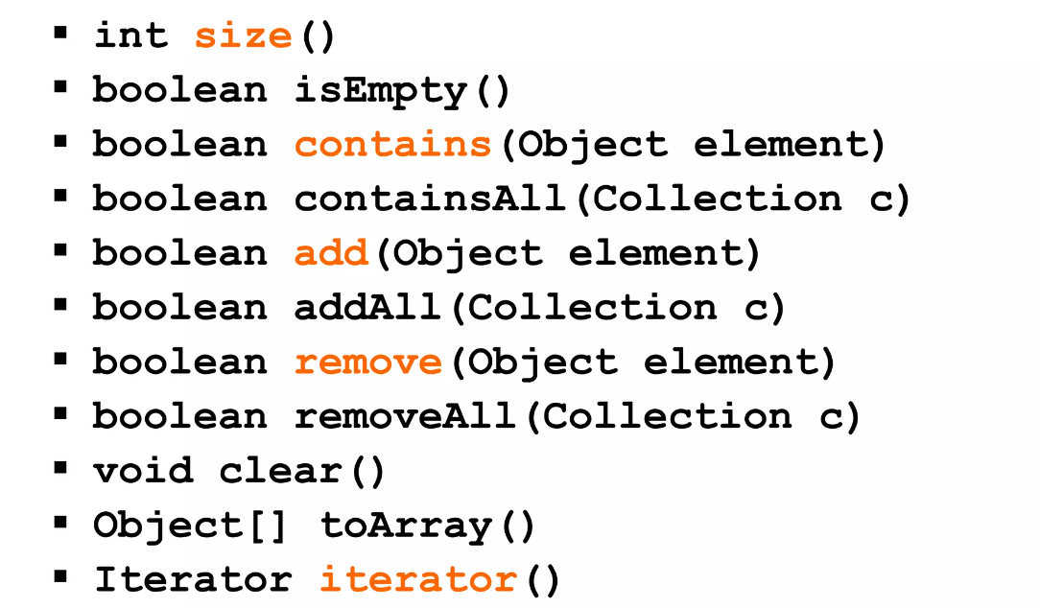
Collection interface

Slide 17
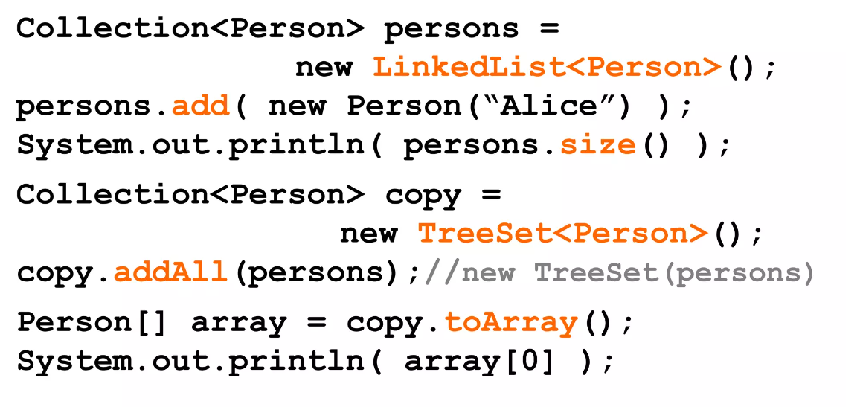
example

Slide 18
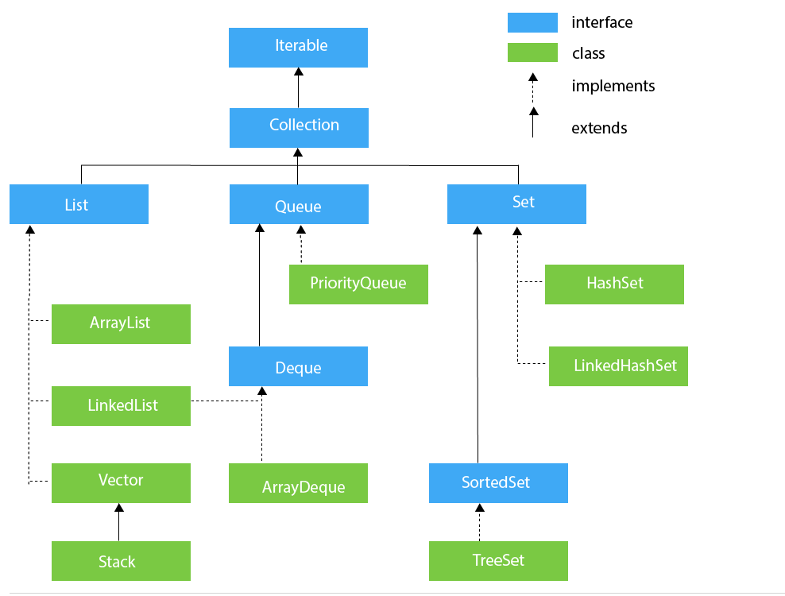
Hierarchy of Collection Framework

Slide 19
תרגיל
כתבו אוסף מסוג LinkedList שיכיל 5 מולקולות מימן
כתבו אוסף נוסף מסוג ArrayList שיכיל 5 מולקולות הליום
אחדו בין האוספים וצרו Stack שיכיל את המולקולות משני האוספים הקודמים
הדפיסו את השם והמשקל של כל מולקולה בערימה (stack).

Slide 20
תרגיל
כתבו קוד היוצר ArrayList של מחרוזות ואז הופך אותן

Slide 21
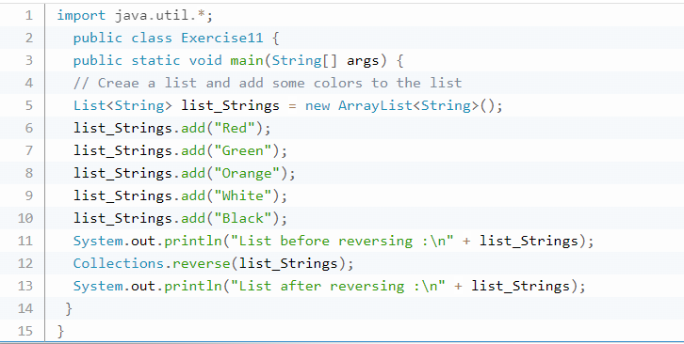

Slide 22
תרגיל
רשמו קוד המדפיס את כל הערכים של ArrayList בעזרת foreach loop
מה יקרה אם ננסה למחוק איבר?

Slide 23
תרגיל
רשמו קוד המדפיס את כל הערכים של ArrayList בעזרת foreach loop
מה יקרה אם ננסה למחוק איבר?
מחיקה של איבר מצמצמת את האוסף, ולכן האיבר שהיה אחריו נכנס במקומו, וכן הלאה...

Slide 24
